Slide 1












Mars 2026
CLÉS EN MAIN
Repères à l’information et à l’orientation des aidants & protecteurs familiaux

Slide 2
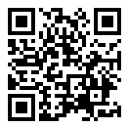

INTRODUCTION
Ce guide est spécialement conçu pour les professionnels d’accueil, premiers interlocuteurs essentiels dans l’accompagnement des aidants et des protecteurs familiaux.
Ce support a pour objectif de fournir des repères clairs et pratiques afin d’améliorer les réponses apportées aux usagers sur les questions liées à l’aidance et à la protection juridique de leurs proches. Co-construit dans le cadre de la démarche du Club des Territoires, portée par la Direction Générale de la Cohésion Sociale, ce guide s’appuie sur deux principales ressources en ligne : Ma Boussole Aidants et Protéger un proche.
Structuré en deux parties distinctes – une dédiée aux proches aidants, l’autre aux protecteurs famliaux (terme utilisé par facilité d’usage) – ce guide se distingue par un code visuel clair, grâce à des icônes spécifiques et des couleurs afin de faciliter la lecture et l’orientation rapide selon le profil de votre interlocuteur vers les bons acteurs.
Il comporte également des fiches détachables à remplir lors des échanges avec les personnes accompagnées.
Ces fiches synthétiques permettent de formaliser les réponses et conseils apportés, et peuvent être remises directement à la personne pour qu’elle conserve un appui concret et personnalisé dans son parcours.
Simple, pratique et vivant, ce guide vous accompagne dans votre quotidien professionnel pour écouter, informer, orienter et soutenir au mieux les aidants et protecteurs familiaux, favorisant ainsi un accompagnement humain, adapté et efficace.
Ma Boussole Aidant
https://maboussoleaidants.fr/
mes-solutions
Protéger un proche
https://protegerunproche.fr/

Slide 3
GLOSSAIRE
Aidant
Personne qui vient en aide, de façon régulière et fréquente, à titre non professionnel, à une personne dépendante (par l’âge, la maladie ou le handicap) de son entourage pour tout ou partie des actes de la vie quotidienne
ALD - Affection de Longue Durée
Reconnaissance médicale permettant une prise en charge spécifique et prolongée par l’Assurance Maladie
APA - Allocation Personnalisée d’Autonomie
Aide financière départementale pour personnes âgées en perte d’autonomie, à domicile ou en établissement
ARDH - Aide au Retour à Domicile après Hospitalisation
Soutien temporaire pour organiser le retour à domicile après une hospitalisation, souvent pour personnes âgées
AVS - Auxiliaire de Vie Sociale
Professionnel accompagnant à domicile dans les actes du quotidien (toilette, repas, sorties, etc.)
CAF - Caisse d’Allocations Familiales
Organisme versant les prestations sociales et familiales (allocations logement, soutien familial, etc.)
Carsat/CGSS - Caisse d’Assurance Retraite et de Santé au Travail / Caisse Générale de Sécurité Sociale
Gestion des retraites du régime général et accompagnement social, soutien au maintien à domicile
CCAS/CIAS - Centre Communal (ou Intercommunal) d’Action Sociale
Service municipal d’accueil, d’information et d’accompagnement social pour familles et personnes vulnérables
CESU - Chèque Emploi Service Universel
Moyen de rémunérer et déclarer les intervenants à domicile, simplifiant les démarches administratives
CLIC - Centre Local d’Information et de Coordination
Guichet unique pour l’information, l’orientation et la coordination de l’aide aux personnes âgées
CNRACL - Caisse Nationale de Retraite des Agents des Collectivités Locales
Gestion de la retraite des agents de la fonction publique territoriale et hospitalière
CPAM - Caisse Primaire d’Assurance Maladie
Organisme gestionnaire de la santé de base (maladie, maternité), délivre les droits à la sécurité sociale
Curatelle - Mesure de protection judiciaire
Mesure d’assistance et de vérification : la personne majeure est accompagnée par un curateur pour les actes importants de la vie civile, tout en conservant une autonomie pour les actes courants

Slide 4
GLOSSAIRE
EHPAD - Établissement d’Hébergement pour Personnes Âgées Dépendantes
Structure d’accueil médicalisée pour personnes âgées dépendantes
Habilitation familiale
Dispositif juridique permettant à un ou plusieurs membres de la famille d’assister ou de représenter un proche majeur vulnérable, sur décision du juge, pour protéger ses intérêts sans recourir aux mesures classiques de tutelle ou curatelle
Main-levée
Sur demande de la personne ou de son protecteur, lécision du juge de mettre fin à la mesure de protection
MDA - Maison Départementale de l’Autonomie
Guichet unique d’information et d’accompagnement pour personnes âgées et handicapées (fusion parfois MDPH + services personnes âgées)
MDPH - Maison Départementale des Personnes Handicapées
Service d’accueil, d’aide et d’attribution des aides pour personnes handicapées
MSA - Mutualité Sociale Agricole
Organisme gestionnaire de la sécurité sociale des professionnels agricoles (retraite, santé, action sociale)
PAD - Points d’Accès au Droit
Lieu d’accueil gratuit pour obtenir des informations générales et une orientation sur les droits (juridiques, sociaux, etc.)
PCH - Prestation de Compensation du Handicap
Allocation majeure pour compenser les conséquences du handicap (besoins en aide humaine, aides techniques, aménagement du logement) gérée par la MDPH
PFR - Plateformes d’accompagnement et de répit
Structures proposant écoute, conseils, activités et solutions de répit pour soutenir les aidants
Protecteur
Personne désignée (souvent par le juge) pour assurer une mission de protection auprès d’un majeur vulnérable : elle prend en charge, selon le cadre fixé, tout ou partie des actes administratifs, juridiques ou financiers au nom ou avec la personne protégée
Sauvegarde de justice - Mesure de protection judiciaire
Mesure provisoire et légère permettant de protéger rapidement et temporairement une personne majeure vulnérable ; elle conserve l’exercice de ses droits, mais certains actes importants peuvent être confiés à un mandataire spécial
SSIAD - Service de Soins Infirmiers À Domicile
Service médical de soins à domicile pour personnes âgées ou dépendantes
Tutelle - Mesure de protection judiciaire
Mesure de représentation : la personne majeure est représentée de façon continue par un tuteur pour la plupart des actes de la vie civile, en raison d’une incapacité complète à gérer ses affaires

Slide 5
CONTEXTE
Quelques chiffres pour se situer
CONTEXTE
AIDANTS
PROTECTEURS FAMILIAUX
9.3 millions
d’aidants (1 personne sur 6)
> 800 000
Personnes protégées par une mesure de protection judiciaire
37%
des proches aidants sont âgés de 50 à 64 ans
Cour des Comptes, 2016
0.45 millions
De protecteurs familiaux
57%
des aidants sont des femmes
+ 60 000
Nouveaux protecteurs familiaux en 2024
Baromètre 2019, Fondation April et BVA
44%
des aidants font part de leurs difficultés à concilier leur rôle avec leur vie professionnelle
ministère de la Justice
91 %
des personnes interrogées estiment que c’est à la famille d’assumer le rôle de protecteur familial
Baromètre 2017, Carac et Opinion Way
31%
des aidants délaissent leur propre santé
57 %
des personnes interrogées n’ont aucune idée des démarches pour procéder au dépôt d’une demande de mise en protection
Baromètre BVA , avril 2018
«la situation d’aidance peut affecter les sphères personnelle, familiale, sociale, scolaire et professionnelle, etc »
La peur « de mal faire » est la première crainte au fait d’être désigné comme protecteur familial
HAS, Le répit des aidants, mai 2024
Baromètre France Tutelles, 2021

Slide 6
Information et orientation des aidants

Slide 7
PRISE DE CONTACT
parcours aidants
Quelle est la situation actuelle de votre interlocuteur ?
Identifier la situation d’aide d’un proche : fréquence et intensité (s’appuyer sur l’aidantomètre fiche suivante)
Quels sont ses besoins ?
Trouver un soutien, avoir du temps pour lui, mieux comprendre la maladie de son proche, connaître les aides mobilisables pour son proche et pour lui …
A-t-il déjà contacté des structures, organismes ou professionnels compétents ?

Slide 8
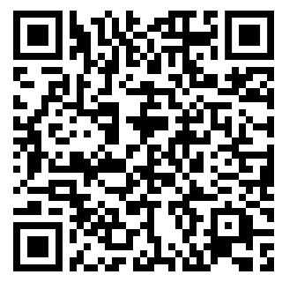
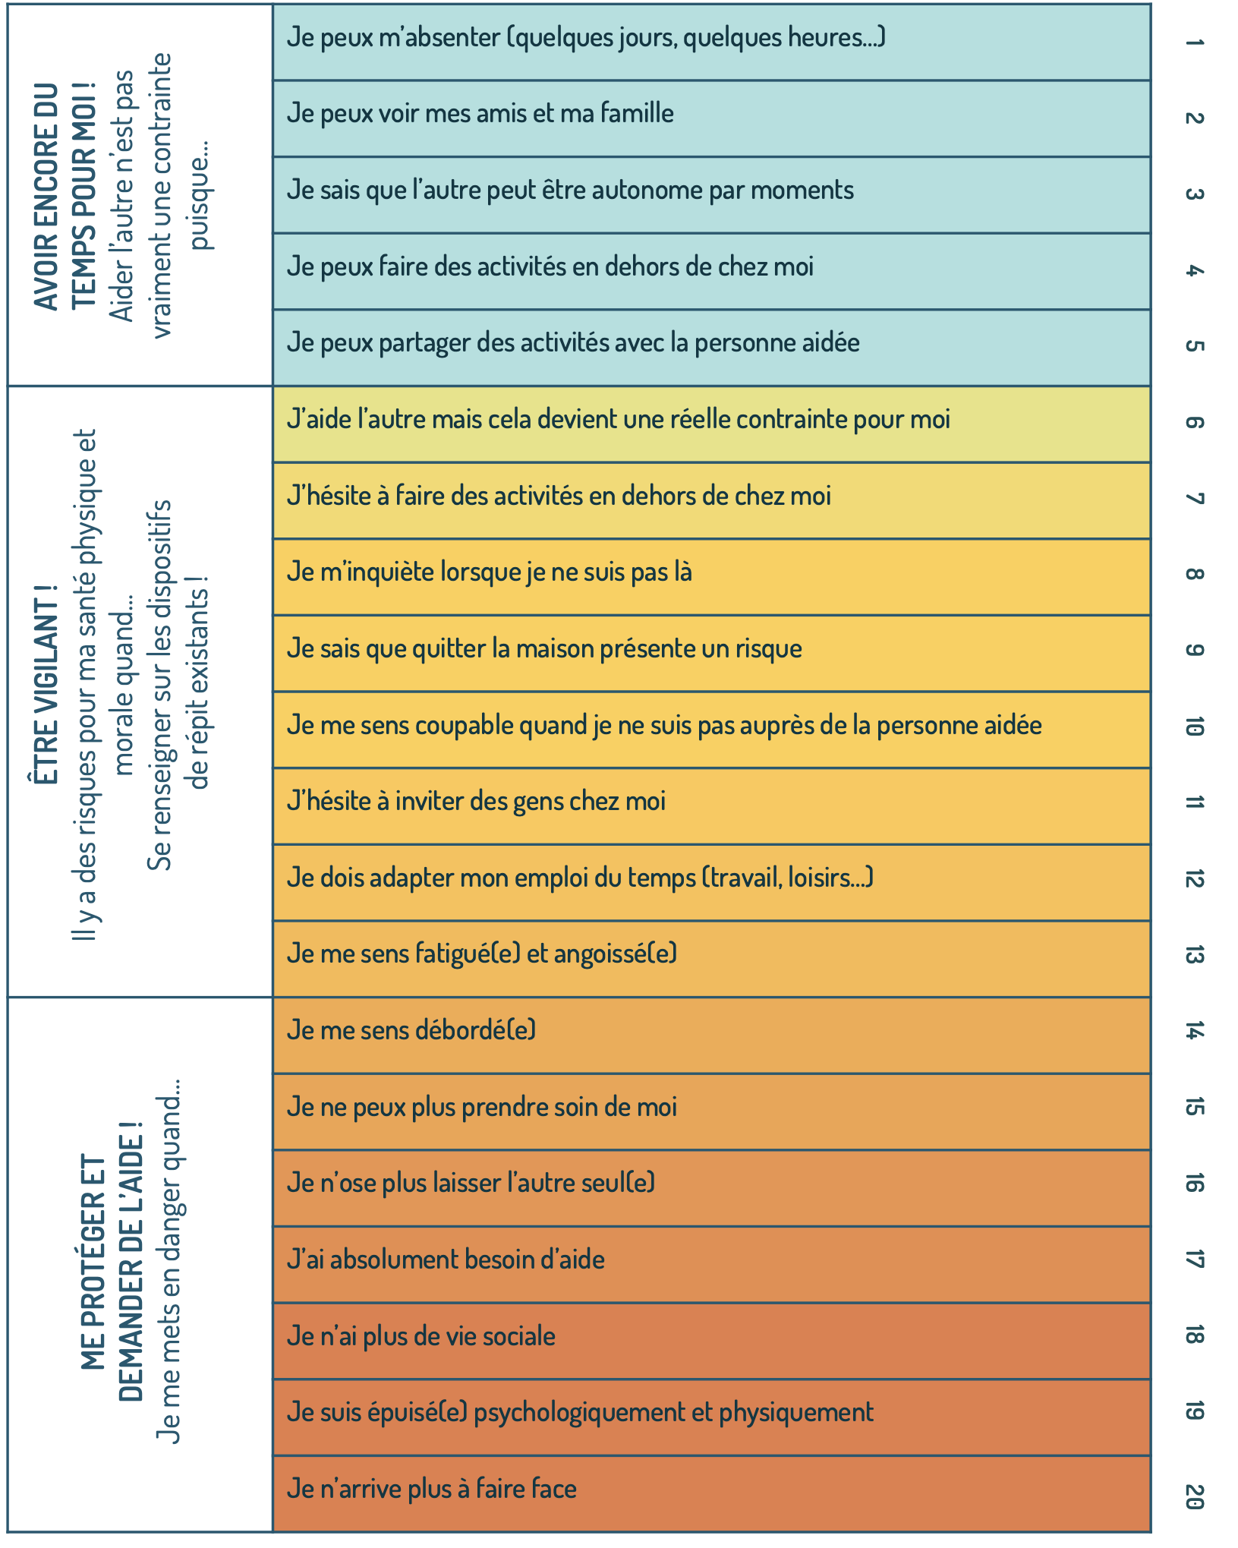
AIDANTOMÈTRE
L’aidantomètre est un outil pour vous aider à définir la situation actuelle de votre interlocuteur. Vous pouvez le télécharger depuis la page internet du Pôle d’équilibre territorial et rural (PETR) Beauce Gâtinais en Pithiverais :

Slide 9
BESOINS
parcours aidants
Mobiliser les aides et les droits pour la personne aidée
1
Activer des mesures de protection
2
Activer des dispositifs médico-sociaux
3
Concilier activité professionnelle et rôle d’aidant
4
Activer des dispositifs de soutien
5

Slide 10
1
Mobiliser aides et droits pour la personne aidée
Votre interlocuteur vous sollicite pour aider :
une personne âgée
une demande d’APA a déjà été réalisée ?
un adulte handicapé
une demande (AAH et/ou PCH) a déjà été réalisée auprès de la MDPH ?
un enfant handicapé
une demande (PCH et/ou AEEH) a déjà été réalisée auprès de la MDPH ?
PREMIÈRES DÉMARCHES
Les interlocuteurs clés
#Personnes âgées
Un Centre Local d’Information et de Coordination (CLIC) ou Maison départementale de l’Autonomie (MDA)
#Adultes et enfants en situation d’handicap
Maison départementale des personnes handicapées (MDPH) ou Maison départementale de l’Autonomie (MDA)
Un appui pour comprendre, s’orienter et accéder plus facilement à ses droits
Plateformes d’accompagnement et de répit (PFR)
Pour plus d’informations rendez-vous sur le site maboussoleaidants.fr

Slide 11
2
Activer des mesures de protection
Une mesure de protection peut s’avérer utile dans le cas où les signes ci-dessous sont observées :
Altération des facultés mentales,
Incapacité physique grave,
Troubles psychiatriques graves,
Perte d’autonomie sévère,
Une situation de vulnérabilité aux abus.
La mise en place d’une mesure de protection juridique par le juge doit néanmoins être considérée comme une mesure de dernier recours.
Avant d’envisager des procédures telles que la tutelle ou la curatelle, il s’agit d’étudier si un autre dispositif moins contraignant comme la procuration ou l’habilitation pourrait convenir.
L’avis d’un médecin sera requis pour constater la dégradation de l’état de santé de la personne et les conséquences sur son quotidien (sauf pour la procuration).
Voir les fiches « information et orientation protecteur » et plus particulièrement les n°3, 4 et 5.
À QUI S’ADRESSER ?
Tribunaux judiciaires
Allô Service Public au 3939
Dispositifs d’information et de soutien aux protecteurs familiaux (tuteurs familiaux) : retrouver le dispositif de votre département sur le site protegerunproche.fr
Pour plus d’informations rendez-vous sur le site maboussoleaidants.fr

Slide 12
3
Activer des dispositifs médico-sociaux
Votre interlocuteur vous sollicite pour aider :
une personne âgée
une demande d’APA a déjà été réalisée auprès du conseil départemental ?
un adulte handicapé
une demande (AAH et/ou PCH) a déjà été réalisée auprès de la MDPH ?
un enfant handicapé
une demande (PCH et/ou AEEH) a déjà été réalisée auprès de la MDPH ?
Il recherche de l’aide pour :
la gestion du quotidien ;
une situation de retour d’hospitalisation ;
trouver du temps pour soi, un moment de répit ;
À QUI S’ADRESSER ?
Au quotidien
S’adresser à la MPDH/Maison de l’autonomie ou à l’équipe médico-sociale du conseil départemental.
S’adresser au CCAS, CLIC, espace France Services (ex : Demande place en EHPAD, adaptation logement …)
Anticiper un retour d’hospitalisation
Contacter le service social de l’hôpital
Trouver du temps pour soi
Contacter la plateforme d’accompagnement et de répit des aidants (PFR) du territoire (accessible sur le site pour-les-personnes âgées.gouv.fr ).
Pour plus d’informations rendez-vous sur le site maboussoleaidants.fr

Slide 13
4
Concilier activité pro
et rôle d’aidant
Exemples de questions
Quels congés, télétravail, aménagement des horaires ?
Quelles sont les aides pour soutenir votre interlocuteur dans son rôle d’aidant ?
Le congé de proche aidant permet au salarié de s'occuper d'une personne handicapée ou âgée ou en perte d'autonomie. Ce congé est accessible sous conditions (lien familial ou étroit avec la personne aidée, résidence en France de la personne aidée) et pour une durée limitée. La demande est à faire auprès de l’employeur. Ce congé peut-être indemnisé via l’allocation journalière du proche aidant (AJPA). Pour les parents d’enfant à charge atteint d’une maladie, d’un handicap, ou victime d’un accident d’une particulière gravité, le congé de présence parentale existe, indemnisé par l’allocation journalière de présence parentale (AJPP).
À QUI S’ADRESSER ?
Au sein de l’entreprise
Une assistante sociale ou un care manager
La médecine du travail
Les représentants du personnel
Les ressources humaines
Auprès des professionnels
La Caisse d’allocation familiale (Caf) / Caisse Locale MSA
Un Centre Communal d’Action Sociale (CCAS ou CIAS)
Une Maison Départementale de l'Autonomie (MDA),
Une assistante sociale
Communautés 360
Les associations
France Travail
Pour plus d’informations rendez-vous sur le site maboussoleaidants.fr

Slide 14
5
Activer des dispositifs de soutien
Les solutions de soutien
Les solutions de répit
Les bénévoles et associations de soutien
Le relayage au domicile
Les services d’aide à domicile
Faire appel à l’entourage
Activités de bien-être
Les solutions de congés et absences
La formation
À QUI S’ADRESSER ?
Interlocuteurs d’activation des solutions et des droits
Plateformes d’accompagnement et de répit (PFR) accessibles sur le site pour-les-personnes âgées.gouv.fr
Centre communal d’action sociale (CCAS CIAS), CLIC
Pour les personnes en situation de handicap : le numéro 0 800 360 360 (appels et service gratuits)
Pour les personnes âgées : l’annuaire des solutions du site « pour-les-personnes âgées.gouv.fr »
Interlocuteurs de soutien
Les groupes de paroles (associations et PFR)
Les plateformes d’écoutes téléphoniques : “Avec Nos Proches” (Tel : 0184729472) / Numéro vert dédié aux personnes en situation de handicap et aux proches aidants (Tel : 0800 360 360)
L’accompagnement au deuil et à la fin de vie (associations)
Pour plus d’informations rendez-vous sur le site maboussoleaidants.fr

Slide 15
J’ai besoin de :
Mobiliser aides et droits pour la personne aidée
Activer des mesures de protection
Activer des dispositifs médico-sociaux
Combiner activité professionnelle et rôle d’aidant
Activer des dispositifs de soutien
INFOS À RETENIR :

Slide 16
.
Titre
Sous-titre
Texte
Texte
À QUI S’ADRESSER ?
Texte

Slide 17
Information
et orientation protecteurs

Slide 18
PRISE DE CONTACT
parcours protecteurs
Quelle est la situation actuelle de votre interlocuteur ?
Déjà protecteur d’un proche ou en devenir
Quels sont ses besoins ?
Besoin d’éclairage, remonter une alerte, faire évoluer la situation …
A-t-il déjà contacté des structures, organismes ou professionnels compétents ?

Slide 19
BESOINS
parcours protecteurs
Connaître les dispositifs
de protection
1
Anticiper sa protection ou celle d’un proche
2
Agir pour le compte d'un proche par procuration
3
Protéger un proche par la famille
4
Faire protéger un proche par un mandataire professionnel
5
Alerter
6
Renouveler ou clôturer la mesure
7

Slide 20
1
Connaître les dispositifs
de protection
A cause de son état de santé, le proche de votre interlocuteur a des difficultés ou n'est plus en capacité de gérer seul ses affaires ou d'exprimer son consentement (moyens de paiement, factures, soins, achats/vente de biens…). Votre interlocuteur craint que son proche soit influencé contrairement à sa volonté ou qu'on abuse de lui.
Différentes solutions existent …
… et s'adaptent à la situation du proche, de la simple procuration auprès de la banque jusqu'à la désignation par le juge d'une habilitation familiale pour permettre à un membre de la famille d'agir dans son intérêt, ou d'une mesure de curatelle ou de tutelle exercée par un professionnel.
Si une procuration n'est pas suffisante, s’adresser au tribunal judiciaire pour qu'une mesure soit mise en place.
Le plus souvent, la demande devra être appuyée d'un certificat médical circonstancié réalisé par certains médecins.
À QUI S’ADRESSER ?
Pour plus d’information ou pour vous aider dans vos démarches, des services d’information et de soutien aux tuteurs familiaux (ISTF) vous accueillent gratuitement dans votre département.
Retrouvez le service proche de chez vous via le moteur de recherche du site protegerunproche.fr
Pour plus d’informations rendez-vous sur le site protegerunproche.fr

Slide 21
2
Anticiper sa protection ou celle d’un proche
En pleine possession de ses moyens,
chacun peut choisir la future personne chargée de protéger ses intérêts lorsqu’il ne sera plus en mesure de s’en charger lui-même
2 possibilités :
La désignation anticipée : lorsqu’on désigne son futur protecteur, on choisit simplement la personne à qui on souhaite confier ce rôle. Les conditions et modalités de la protection seront ensuite définies par le juge qui statuera en faveur d’une des mesures de protection (curatelle, tutelle, habilitation familiale).
Le mandat de protection future va plus loin. Il est prévu, dans un contrat, la personne physique ou morale à qui sera confiée la protection mais également la manière dont elle représentera la personne protégée (comptes, patrimoine…). Le juge suivra les indications définies dans le mandat de protection future.
À QUI S’ADRESSER ?
Les différents actes peuvent être rédigés auprès d’un notaire, d’un avocat ou par la personne elle-même.
Pour plus d’information, s’adresser directement à ces professionnels ou au dispositif d’ISTF proche de chez vous : retrouver le dispositif de votre département sur le site protegerunproche.fr
Pour plus d’informations rendez-vous sur le site protegerunproche.fr

Slide 22
3
Agir pour le compte d’un proche par procuration
Les procurations
La procuration est un mécanisme souple par lequel une personne autorise une autre personne à agir pour son compte (par exemple : auprès de sa banque, de la Poste…). Elle est utile en particulier lorsque la personne n’est plus en mesure de se déplacer, ou difficilement.
La procuration permet à son proche de conserver son autonomie dans l’exercice de ses droits. Sa capacité juridique n'est pas restreinte. Il continuera à prendre les décisions et pourra lui-même réaliser les actes s'il le souhaite.
Pour donner procuration, la personne doit néanmoins être en pleine possession de ses moyens. Dans le cas contraire, il faudra s’adresser au juge pour la mise en place d’une habilitation ou d’une mesure de protection (voir fiches suivantes)
À QUI S’ADRESSER ?
Directement à l’organisme concerné par la procuration (banque, poste…) pour en connaitre les conditions.
La procuration est signée par la personne qui donne procuration. Pour plus de sécurité, elle peut être signée auprès d’un notaire.
Pour plus d’informations rendez-vous sur le site protegerunproche.fr

Slide 23
4
Protéger un proche par la famille
Pour les proches souhaitant représenter un membre de leur famille, lorsque celui-ci ne peut plus agir seul de manière temporaire ou définitive.
une habilitation entre époux permet à l’époux/épouse de gérer temporairement certains actes de la vie courante pour l’autre.
une habilitation familiale permet à un membre de la famille d’agir pour le majeur vulnérable.
Le juge désigne la personne habilitée. L’habilitation peut-être générale (tous les actes) ou spéciale (un acte précis).
2 types d’habilitation
À QUI S’ADRESSER ?
Par téléphone : Allo service public (3939) afin d’avoir des renseignements généraux et des informations sur les mesures de protection juridique.
La demande est à adresser au tribunal judiciaire du lieu de résidence accompagnée d’un certificat médical circonstancié (établi par un médecin inscrit sur une liste fixée par le tribunal).
Pour de l’aide dans ces démarches s’adresser au dispositif ISTF du territoire : retrouver les dispositifs du département sur le site protegerunproche.fr
Pour plus d’informations rendez-vous sur le site protegerunproche.fr

Slide 24
5
Faire protéger un proche par un professionnel
Si la protection ne peut pas être assurée au sein de la famille, une mesure de protection exercée par un professionnel peut-être demandé auprès du juge.
Le juge sélectionnera la mesure la plus pertinente
(tutelle, curatelle…) et l'adaptera en fonction de la situation et du degré d'autonomie du proche à protéger. Il désignera également le professionnel chargé de l’exercer.
À noter qu’il est possible qu’un membre de la famille soit nommé par le juge pour exercer une mesure de tutelle ou de curatelle.
À QUI S’ADRESSER ?
La mise en place d'une mesure de protection juridique auprès du juge des tutelles peut être demandée directement par :
La personne à protéger ;
Un membre de sa famille : conjoint-e, ; parent ; enfant ; petits-enfants ; frère/sœur ; neveu/nièce ; beau-frère/belle-sœur…
Une personne entretenant des liens étroits et stable avec la personne à protéger (ami, voisin, etc...)
Si votre interlocuteur n’est aucune de ces personnes, il est nécéssaire de saisir le Procureur de la République du Tribunal Judiciaire de résidence de la personne, qui pourra saisir le juge des tutelles.
Pour plus d’informations ou de l’aide dans ces démarches s’adresser au dispositif ISTF du territoire : retrouver les dispositifs du département sur le site protegerunproche.fr.
Pour plus d’informations rendez-vous sur le site protegerunproche.fr

Slide 25
6
Alerter
Lorsqu’un proche protecteur est témoin ou informé
d’une situation mettant en danger un majeur vulnérable,
plusieurs démarches sont possibles selon la nature des faits :
Si l’acte relève de la loi (violence, abus, vol, etc.)
Le proche peut accompagner le majeur vulnérable déposer plainte auprès des services de police ou de gendarmerie si celui-ci est en capacité de le faire.
Si la personne n'est pas en capacité de déposer plainte, le proche peut signaler les faits à la police ou au Procureur de la République.
Si l’acte constitue une maltraitance, commis par un professionnel ou un membre de l’entourage, il est possible de signaler la situation :
Par téléphone au n°3133, numéro national dédié aux situations de maltraitance envers les personnes vulnérables : https://solidarites.gouv.fr/3133-maltraitances
En ligne via le formulaire officiel (à venir)
Si le proche craint pour la préservation des intérêts du majeur
Il peut contacter un médecin pour envisager une sauvegarde de justice médicale : il s’agit d’une mesure d’urgence, temporaire et rapide à mettre en œuvre. Elle permet de protéger juridiquement le majeur sans altérer ses droits. Les actes importants réalisés pendant cette période peuvent être annulés par le Procureur de la République s’ils sont contraires à l’intérêt de la personne
Si l’alerte concerne le protecteur lui-même
Lorsque le proche bénéficie déjà d’une mesure de protection (habilitation familiale, curatelle, tutelle, etc.) et que le protecteur est mis en cause, il est possible de s’adresser directement au tribunal ayant ordonné la mesure : le juge des tutelles peut être saisi pour examiner la situation.
Le tribunal peut décider de modifier, suspendre ou retirer la mesure en cours si elle ne garantit plus les intérêts du majeur.
Pour plus d’informations rendez-vous sur le site protegerunproche.fr

Slide 26
7
Renouveler ou clôturer la mesure
Les mesures de protection ne sont pas illimitées
dans le temps et doivent être renouvelées régulièrement (en général tous les 5 ou 10 ans). Il est indispensable d’anticiper la demande de renouvellement pour éviter une rupture de la protection. Elles prennent fin au décès de la personne protégée ou lors du prononcée d’une mainlevée par le juge.
Renouveler :
Le juge devra recevoir plusieurs mois avant la date de fin de la mesure :
Une requête en renouvellement,
Un certificat médical réalisé par un médecin pour justifier le besoin de maintien ou d’évolution de la mesure.
Clôturer :
En cas de décès :
Prévenir le tribunal en adressant au juge des tutelles une copie de l’acte de décès.
Si un notaire a été désigné, lui transmettre les éléments sur la situation financière et matérielle de la personne protégée au moment du décès.
Dans tous les cas (décès ou mainlevée) :
Prévenir les différents organismes ;
Prévenir les banques ;
Préparer le compte de gestion final et l’envoyer au greffe du tribunal judiciaire.
À QUI S’ADRESSER ?
Tribunaux judiciaires et des chambres de proximité
Médecin traitant ou listés par le Procureur de la République
Pour plus d’informations ou de l’aide dans ces démarches s’adresser au dispositif ISTF du territoire : retrouver les dispositifs du département sur le site protegerunproche.fr.
Pour plus d’informations rendez-vous sur le site protegerunproche.fr

Slide 27
J’ai besoin de :
Connaitre les dispositifs de protection
Anticiper sa protection ou celle d’un proche
Agir pour le compte d’un proche par procuration
Protéger un proche par la famille
Faire protéger un proche par un professionnel
Alerter
Renouveler ou clôturer la mesure
INFOS À RETENIR :

Slide 28
.
Titre
Sous-titre
Texte
Texte
À QUI S’ADRESSER ?
Texte

Slide 29

[VOTRE LOGO]

